Slide 1









UBND QUẬN DƯƠNG KINH
TRƯỜNG TIỂU HỌC ANH DŨNG
TIẾNG VIỆT
Bài 5: ĐÈN GIAO THÔNG

Slide 2
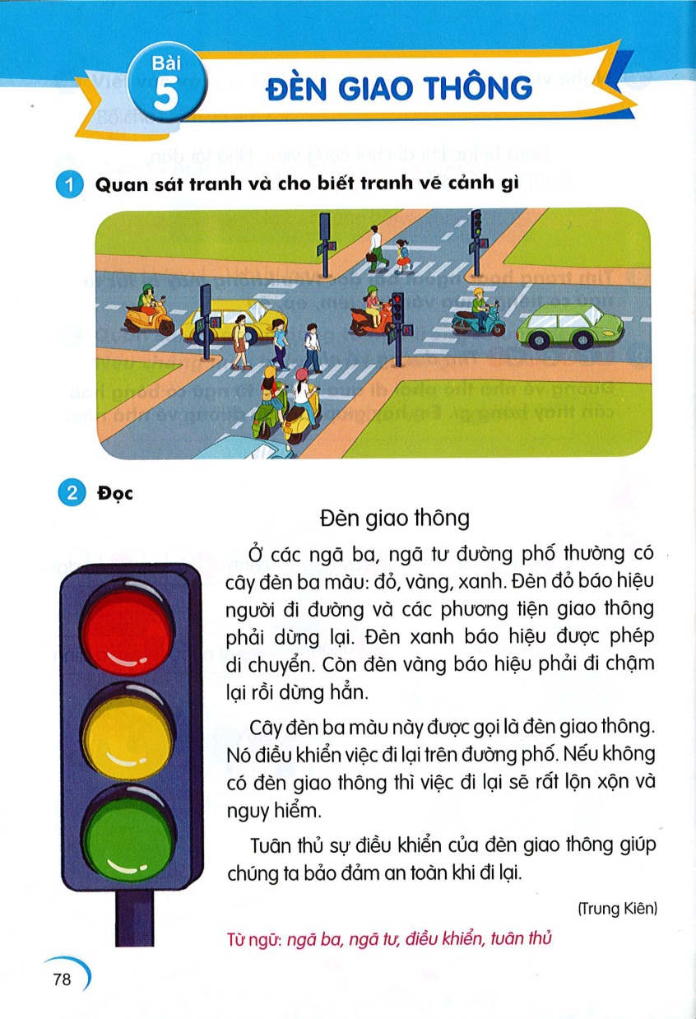
1. Quan sát tranh và cho tranh biết vẽ cảnh gì ?

Slide 3
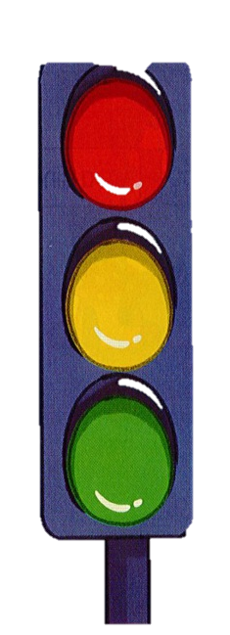
Đèn giao thông
Ở các ngã ba, ngã tư đường phố thường có cây đèn ba màu: đỏ, vàng, xanh. Đèn đỏ báo hiệu người đi đường và các phương tiện giao thông phải dừng lại. Đèn xanh báo hiệu được phép di chuyển. Còn đèn
Cây đèn ba màu này được gọi là đèn giao thông. Nó điều khiển việc đi lại trên đường phố. Nếu không có đèn giao thông thì việc đi
1
2
3
_{vàng báo hiệu phải đi chậm lại} _{trước khi} _{dừng hẳn.}
4
5
6
7
lại sẽ rất lộn xộn và nguy hiểm.
Tuân thủ sự điều khiển của đèn giao thông giúp chúng ta bảo
8
_{đảm an toàn khi đi lại.}
( Trung Kiên )
_{Từ ngữ: ngã} ba, ngã tư, điều khiển, tuân thủ

Slide 4
(1) Ở các ngã ba, ngã tư đường phố thường có cây đèn ba màu: đỏ, vàng, xanh.
(2) Đèn đỏ báo hiệu người đi đường và các phương tiện giao thông phải dừng lại.
(3) Đèn xanh báo hiệu được phép di chuyển.

Slide 5
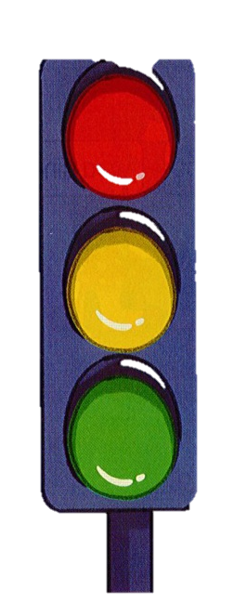
Đèn giao thông
Ở các ngã ba, ngã tư đường phố thường có cây đèn ba màu: đỏ, vàng, xanh. Đèn đỏ báo hiệu người đi đường và các phương tiện giao thông phải dừng lại. Đèn xanh báo hiệu được phép di chuyển. Còn đèn
Cây đèn ba màu này được gọi là đèn giao thông. Nó điều khiển việc đi lại trên đường phố. Nếu không có đèn giao thông thì việc đi
1
_{vàng báo hiệu phải đi chậm lại} _{trước khi} _{dừng hẳn.}
2
lại sẽ rất lộn xộn và nguy hiểm.
Tuân thủ sự điều khiển của đèn giao thông giúp chúng ta bảo
3
_{đảm an toàn khi đi lại.}
( Trung Kiên )
_{Từ ngữ: ngã} ba, ngã tư, điều khiển, tuân thủ

Slide 6
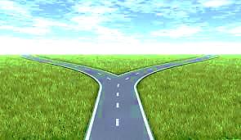
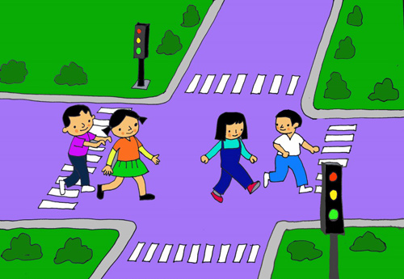
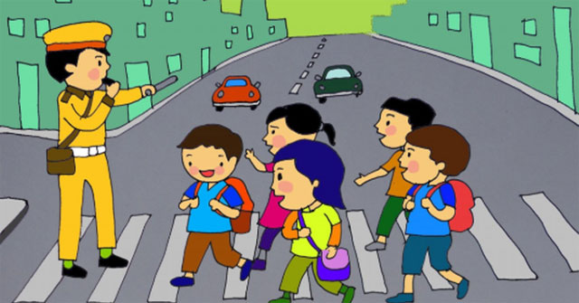
Ngã ba : Chỗ giao nhau của 3 con đường.
Ngã tư : Chỗ giao nhau của 4 con đường.
Điều khiển : Làm cho quá trình hoạt động diễn ra đúng quy tắc
Tuân thủ : Làm theo điều đã quy định
Xe hơi tuân thủ theo hiệu lệnh
CÔNG AN ĐIỀU KHIỂN GIAO THÔNG
Các bạn học sinh tuân thủ theo hiệu

Slide 7
Đèn giao thông
Ở các ngã ba, ngã tư đường phố thường có cây đèn ba màu: đỏ, vàng, xanh. Đèn đỏ báo hiệu người đi đường và các phương tiện giao thông phải dừng lại. Đèn xanh báo hiệu được phép di chuyển. Còn đèn
Cây đèn ba màu này được gọi là đèn giao thông. Nó điều khiển việc đi lại trên đường phố. Nếu không có đèn giao thông thì việc đi
_{vàng báo hiệu phải đi chậm lại} _{trước khi} _{dừng hẳn.}
lại sẽ rất lộn xộn và nguy hiểm.
Tuân thủ sự điều khiển của đèn giao thông giúp chúng ta bảo
_{đảm an toàn khi đi lại.}
( Trung Kiên )
_{Từ ngữ: ngã} ba, ngã tư, điều khiển, tuân thủ

Slide 8
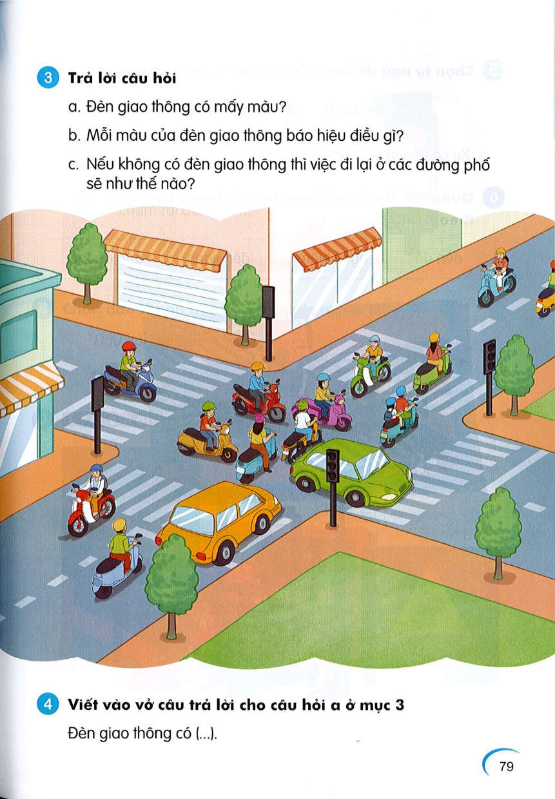

Slide 9
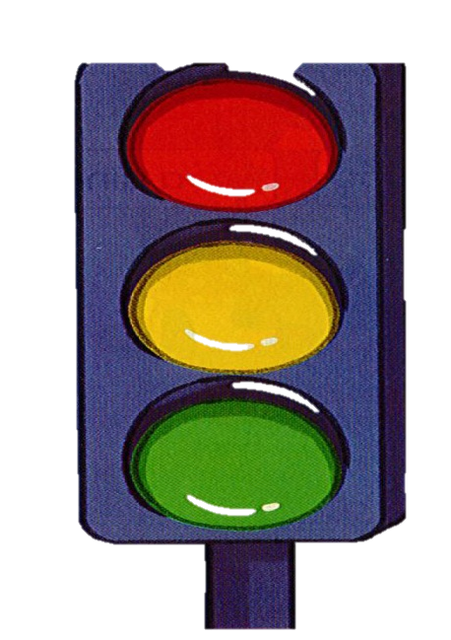
a. Đèn giao thông có mấy màu ?
Đèn giao thông có ba màu : đỏ, vàng, xanh.

Slide 10
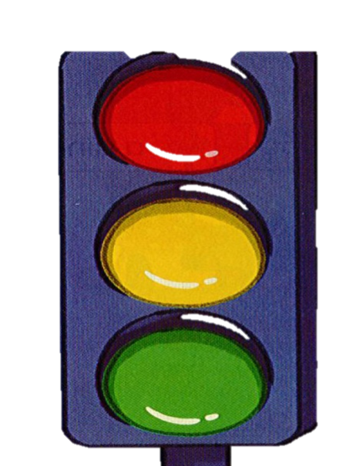
b. Mỗi màu của đèn giao thông báo hiệu điều gì ?
Đèn đỏ : người đi đường và các phương tiện giao thông phải dừng lại.
Đèn xanh : được phép di chuyển.
Đèn vàng : phải di chuyển chậm lại rồi dừng hẳn.
PHẢI DỪNG LẠI
CHẬM LẠI RỒI DỪNG HẲN
ĐƯỢC PHÉP ĐI

Slide 11

c. Nếu không có đèn giao thông thì việc đi lại ở các đường phố sẽ như thế nào ?
Nếu không có đèn giao thông thì việc đi lại ở các đường phố sẽ rất lộn xộn và nguy hiểm.

Slide 12
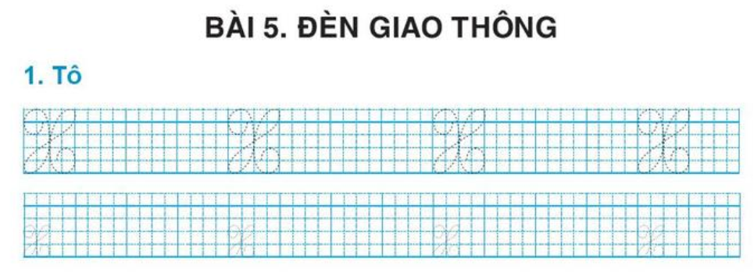

Slide 13
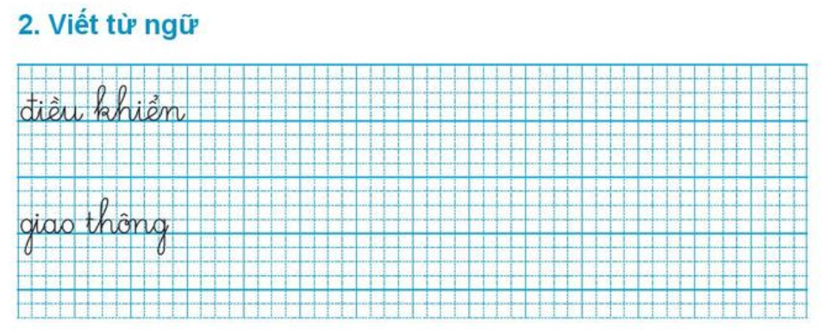

Slide 14
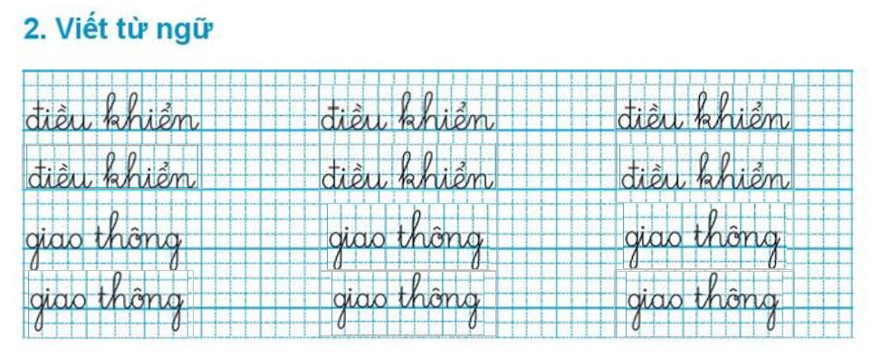

Slide 15
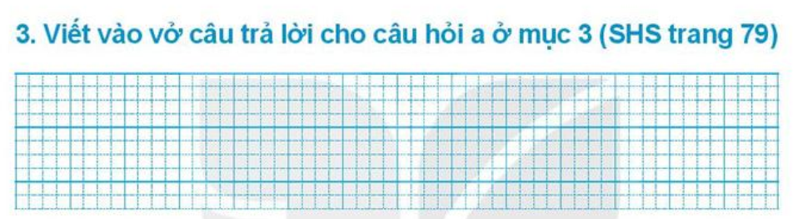
Viết vào vở câu trả lời cho câu hỏi a ở mục 3
Đèn giao thông có (…).
Đèn giao thông có ba màu: đỏ, vàng, xanh.

Slide 16
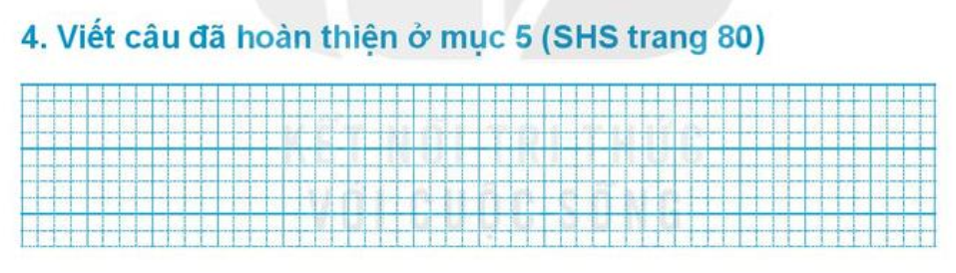
Chọn từ ngữ để hoàn thiện câu và viết câu vào vở
đèn xanh đèn vàng
đèn đỏ
(……)
.
Xe cộ cần phải dừng lại khi có

Slide 17
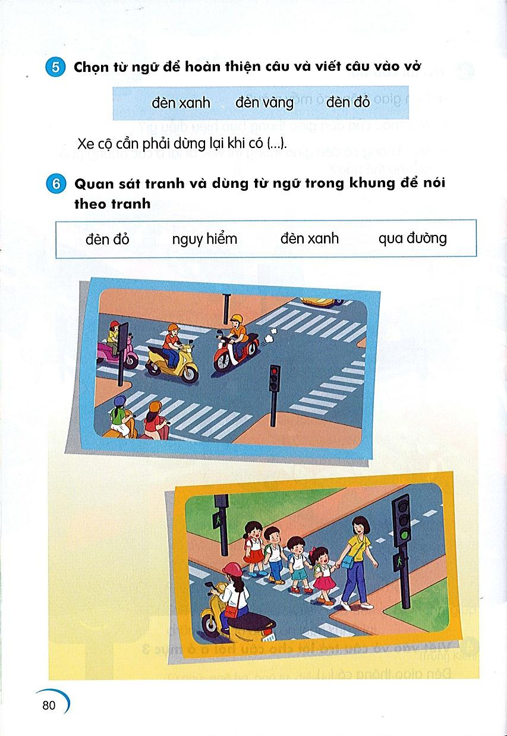
Quan sát tranh và dùng từ ngữ để nói theo tranh
đèn đỏ
nguy hiểm
đèn xanh
qua đường

Slide 18

Nghe viết
Đèn đỏ báo hiệu dừng lại. Đèn xanh báo hiệu được phép di chuyển. Đèn vàng báo hiệu đi chậm rồi dừng hẳn.

Slide 19
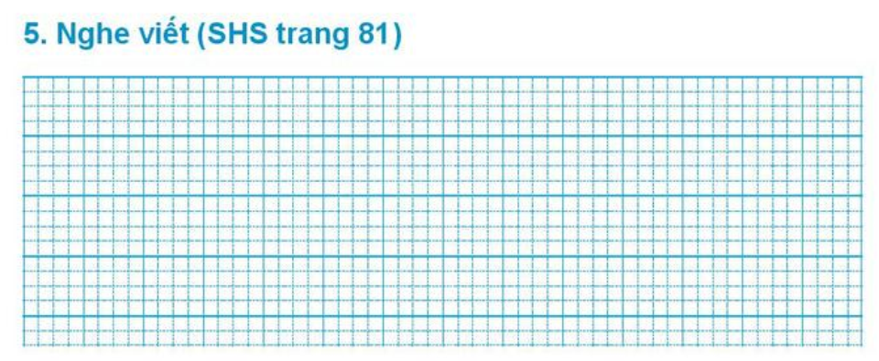

Slide 20


Slide 21


8. Chọn dấu thanh phù hợp thay cho chiếc lá
Dấu hỏi hay dấu ngã ( bấm vào từ ngữ dưới mỗi lá để hiện câu tl)
~
̓
̓
~
nga ba
ngõ nho
điều khiên
bút ve

Slide 22

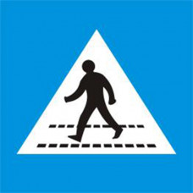
Nhận biết biển báo
Biển báo bệnh viện
Biển báo đường dành cho người sang ngang

Slide 23

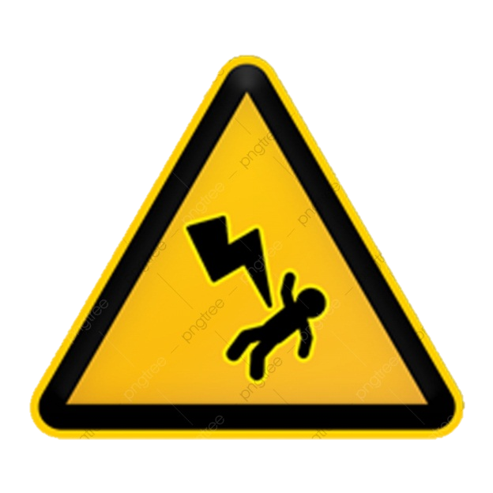
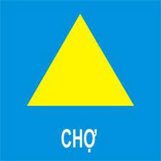
Biển báo bắt đầu
khu dân cư
Biển báo nguy
hiểm điện giật
Biển báo chợ

